Slide 1
Sistema monetario en Chile
3° año básico
María Teresa Soto.

Slide 2
Objetivo: Reconocer el sistema monetario chileno.

Slide 3
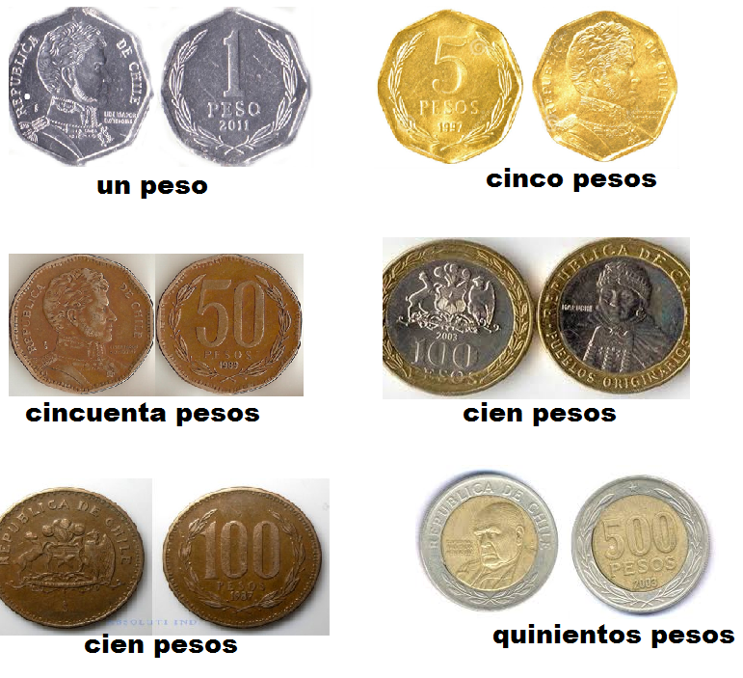
Monedas Chilenas

Slide 4
Estas monedas que formaron parte de nuestro sistema hasta el año pasado, ahora no se utilizan debido al redondeo, contenido que trabajaremos más adelante.

Slide 5
¿Cuántas monedas de 1 peso hay ?

Slide 6
¿Cuántas monedas de cinco pesos hay?

Slide 7
¿Cuántas monedas de cien pesos hay?

Slide 8
¿Cuántas monedas de quinientos pesos hay?

Slide 10
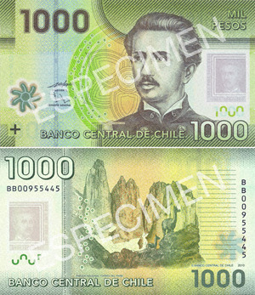
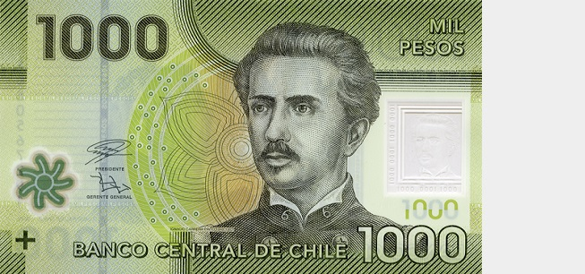
Billete de mil pesos
Ignacio Carrera Pinto
Parque nacional Torres del Paine
Decena De Mil | Unidad De Mil | Centena | Decena | Unidad

Slide 11
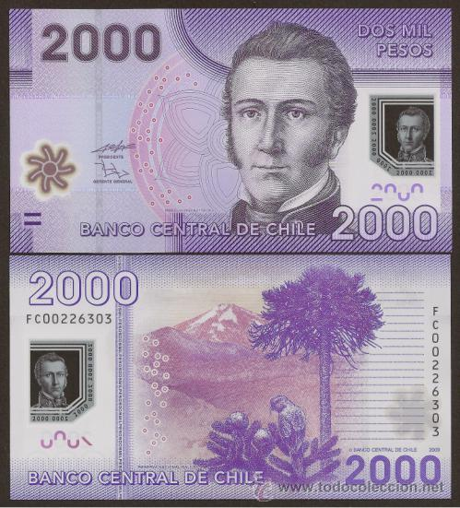
Billete de dos mil pesos - Manuel Rodríguez - Reserva Nacional Nalcas
Decena De Mil | Unidad De Mil | Centena | Decena | Unidad

Slide 12
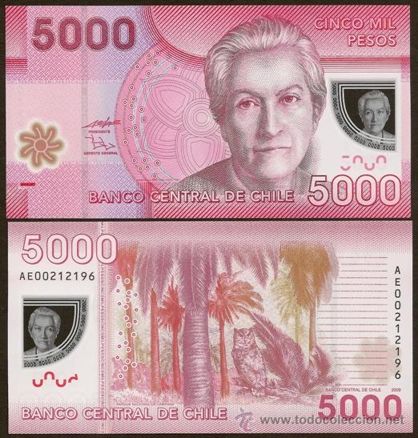
Billete de cinco mil pesos
Gabriela Mistral
Parque Nacional La Campana
Decena De Mil | Unidad De Mil | Centena | Decena | Unidad

Slide 13
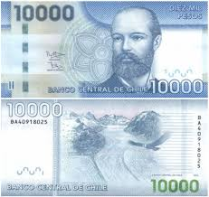
Billete de diez mil pesos
Arturo Prat Chacón
Parque Nacional Alberto de Agostini
Decena De Mil | Unidad De Mil | Centena | Decena | Unidad

Slide 14
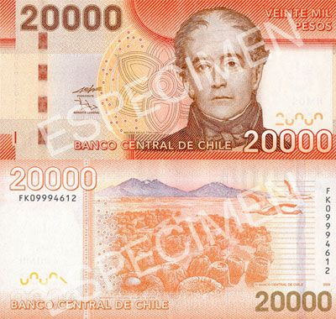
-Andrés Bello - Salar de Surire
Billete de Venite mil pesos

Slide 15
¿ Cuántos billetes de diez mil pesos hay?

Slide 16
¿Cuántos billetes de mil pesos hay ?

Slide 17
¿Cuántos billetes de cinco mil pesos hay?

Slide 18
¿Cuántos billetes de mil equivalen a cinco mil pesos?

Slide 19
¿Cuánto dinero hay?

Slide 20
¿Cuánto dinero hay?

Slide 21
¿Cuánto dinero hay?

Slide 22
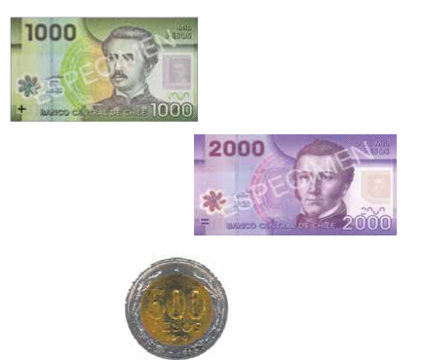
¿Cuánto dinero hay?

